Slide 1
Behandling med botulinum toxin A: Blir det lettere for barn med CP å gå?
Walking Easier with cerebral palsy
Siri Merete Brændvik
Institutt for nevromedisin og bevegelsesvitenskap, NTNU/St. Olavs Hospital

Slide 2
WE-Studien
Randomisert dobbel blindet placebo kontrollert multisenter studie.
Deltagerne er barn med spastisk CP (4-17 år), GMFCS I og II, som randomiseres til å motta enten BoNT-A eller saltvann i leggmuskulaturen
Forskerinitiert og industriuavhengig legemiddelstudie, godkjent av REK

Slide 3
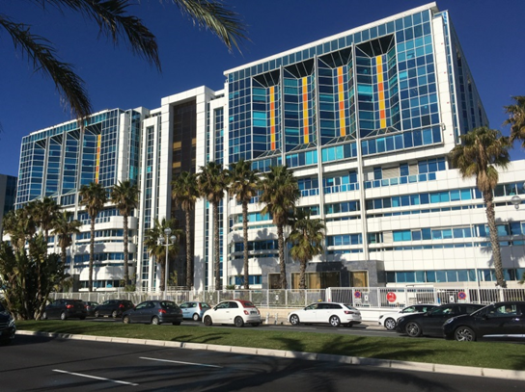
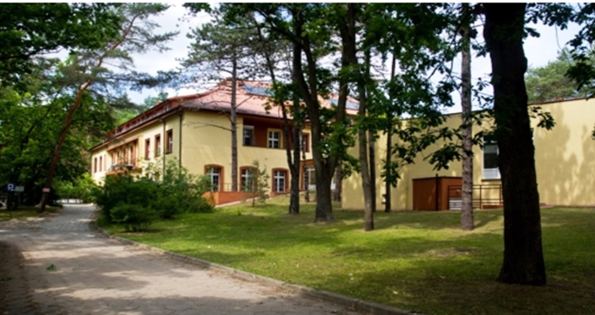
Deltagende senter
Lenval Foundation - Children's Hospital, Nice
Mazowieckie Centrum Neuropsychiatrii, Zagórze (Warszawa)

Slide 4
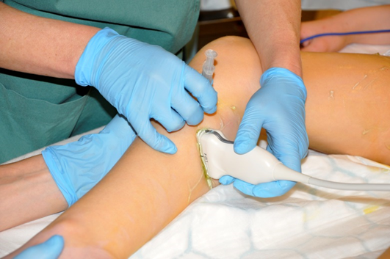
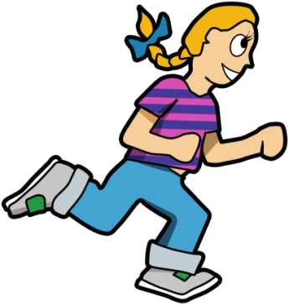
Primært mål
Øke kunnskapen om effekt av BoNT-A på gangfunksjon
Forskningsspørsmål:
Vil injeksjoner i leggmuskulaturen gjøre det lettere å gå?
Hypotese: Injeksjoner med BoNT-A vil gjøre det letter å gå, vist gjennom lavere energikostnad under gange.

Slide 5
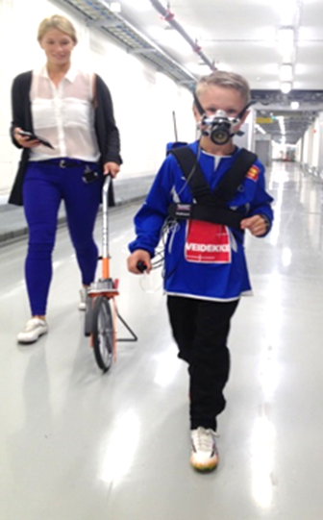
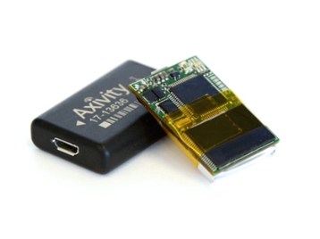
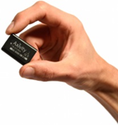
Primært utfallsmål
Energikostnad under gange (J/kg/m)
Målt med en 5 minutters gangtest på flatt underlag, med samtidig måling av gassutveksling
Sekundære utfallsmål
Gangkapasitet
Målt med ett minutts gangtest på rask hastighet
Daglig fysisk aktivitet
Målt med akselerometer
Smerte
Målt med bruk av spørsmål fra Child Health Questionnaire og Brief Pain Inventory
Selvopplevd effekt
COPM

Slide 6
Sekundær målsetting med studien
Hva karakteriserer de barna som responderer bra versus de som ikke responderer bra?
Hvilke mekanismer ligger bak de endringer vi ser i forbindelse med behandling med BoNT-A?
Notes:
…….

Slide 7
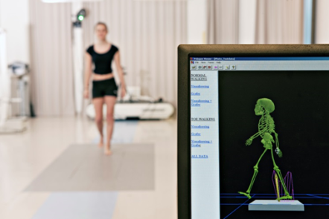
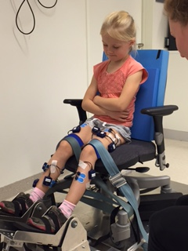
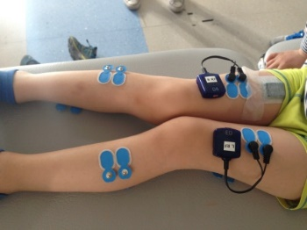
Utfallsmål, på et begrenset utvalg
3D ganganalyse
Gange på to hastigheter; komfortabel og rask
Måling av isometrisk ankelstyrke (dorsal- og plantarfleksjon)
Muskelaktivering målt ved bruk av SEMG under alle gangtester, ved styrkemåling samt evaluering av spastisitet
Kvalitative intervju på et utvalg av deltagerne (omkring 25)

Slide 8
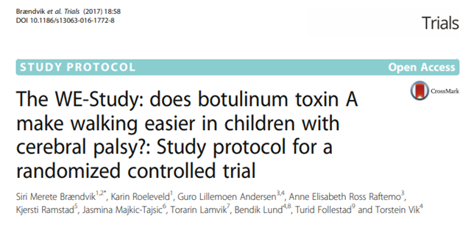

Slide 9
Litt om bakgrunnen for studien – utfordringer med gangfunksjon
Omtrent 70% av barn og ungdom med CP har gangfunksjon Andersen et al, 2008
Går med redusert hastighet og har redusert balanse
Dallmeijer et al, 2011, Sæther et al 2014
Økt energiforbruk under gange og dette øker med økende grad av funksjonshemming og alder
Norman et al 2004,Johnston et al 2004,Kerr et al 2010
Fatigue og muskelskjelettsmerter er vanlig
Brunton & Rice, 2012, Ramstad et et, 2011
Barn og unge med CP er mindre aktive og deltar i mindre grad sosialt enn funksjonsfriske jevnaldrende
Maher et al 2007

Slide 10
Litt om bakgrunn forts – bruk av Botulinum toxin A (BoNT-A)
Første kliniske studier på effekt av BoNT-A kom på starten av 1990-tallet
Koman et al 1994
Spastisitetsdempende effekt
Hamjian&Walker 1994, Molenears 2010
Ingen sikker effekt på grovmotorisk funksjon eller gange; verken brukt alene, sammen med gipsing, fysioterapi og ‘usual care’
More et al 2008, Koog et al 2010, Ryll et al 2011,
Narayanan 2012, Salazar et al 2015

Slide 11
Kunnskapshullet i 2014
Utilstrekkelig bevis i litteraturen for at BoNT-A har effekt på funksjon generelt og gangfunksjon spesielt!
Behandlingen i stor grad konsensusbasert, ikke evidensbasert!
Heinen et al 2010, Love et al 2010
Nasjonalt (og internasjonalt); variasjon i dosering, frekvens av behandling, sedering ifm behandling samt oppfølging i etterkant av behandling
Klinisk erfares stor variasjon i behandlingseffekt!
En viktig studie å gjennomføre!
Kunne målrette behandlingen bedre
Unngå unødvendig behandling
I Norge; 60% av alle barn med CP er ved 6 års alder behandlet med BoNT-A
Elkamil et al 2012

Slide 12
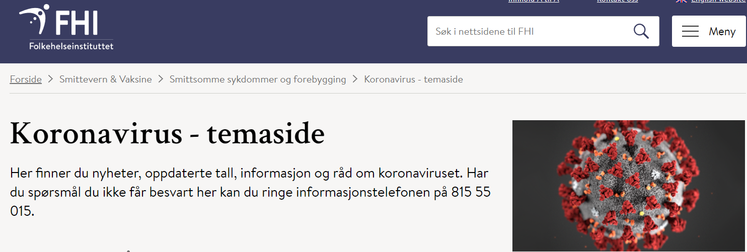
Veien fra 2015 til 2022…..
Oppstart rekruttering september 2015
Forventet rekrutteringsperiode på tre år, deltagergrunnlaget til stede
Stor utfordring med rekrutteringen nasjonalt!
Inkludering av to utenlandske senter i 2019
Så kom pandemien……..

Slide 13
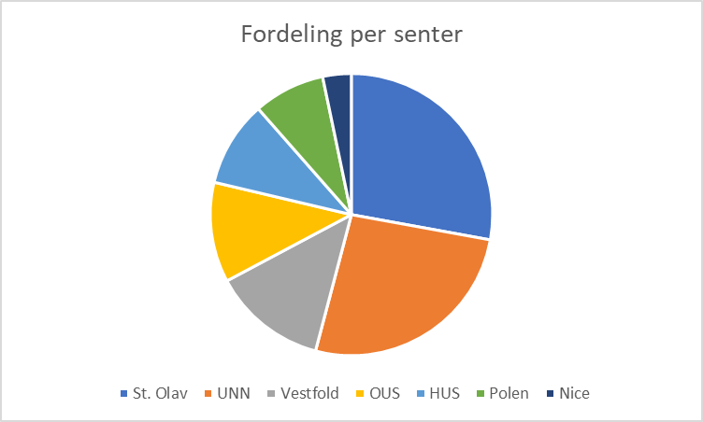
Status per mars 2022
Vi fikk inkludert 61 deltagere!
Estimert med 64, 96 inklusive frafall
Omkring halvparten av de som ble spurt takket ja
Lite frafall
Databasen er låst og vi er i gang med analyser
Avblinding vil gjøres når hovedanalysene er ferdig – planlegges overgangen mars-april

Slide 14
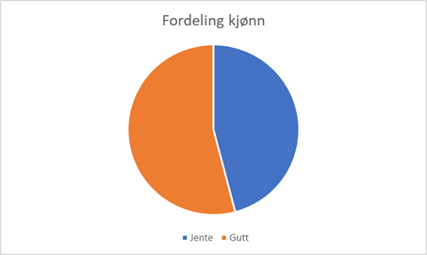
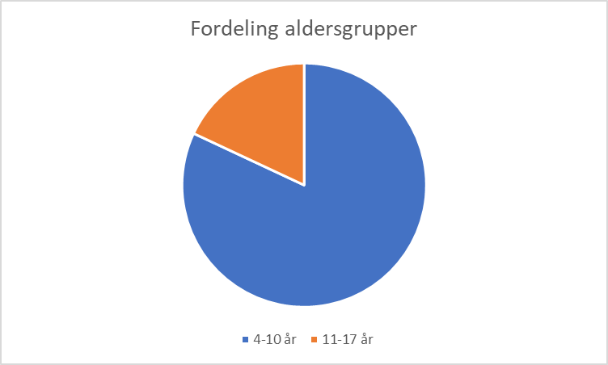
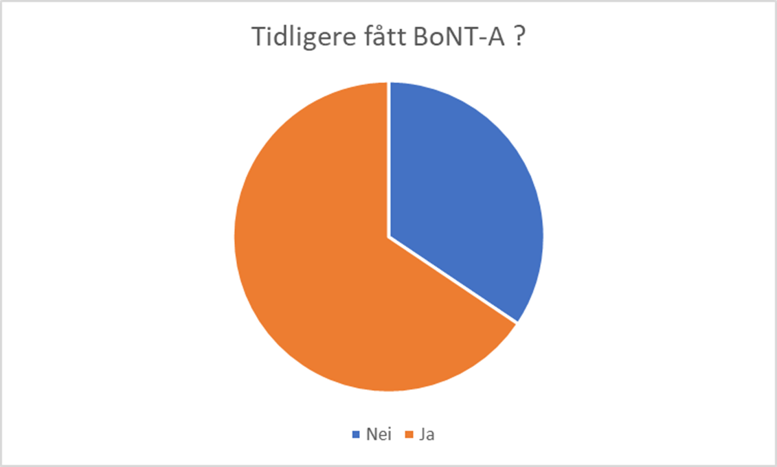
Om populasjonen som ble inkludert
GMFCS I | 53
GMFCS II | 8
Unilateral CP | 47
Bilateral CP | 14

Slide 15
Syv år og en laaang vei……
Mye arbeid og mye læring ☺
Hard jobbing med å få rekruttert nok barn!
Barn og foreldre veldig opptatt av å bidra inn i forskning!
Barn mestrer fint å delta i randomiserte kliniske studier!
Vi håper nå vi kan få svar på vårt forskningsspørsmål;
Blir det lettere for barn med CP å gå?
Fortsettelse følger…..

Slide 16
Endringer i kunnskapshullet siden oppstart?
Ross Raftemo et al. 2019: Bruk av botulinumtoksin A til barn med cerebral parese
Iqbal Multani et al. 2019: Botulinum Toxin in the Management of Children with Cerebral Palsy
Cochrane Library Review, Blumetti et al. 2019: Botulinum toxin type A in the treatment of lower limb spasticity
Mange studier om effekt av BoNT-A fokuserer på spastisitet
Færre gode studier om effekt på motorisk funksjon og lite forskning om effekt på aktivitet og deltakelse
Økt oppmerksomhet på symptomene muskelsvakhet og redusert motorisk kontroll ved CP

Slide 17
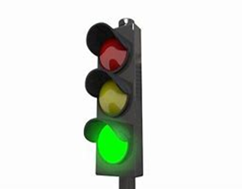
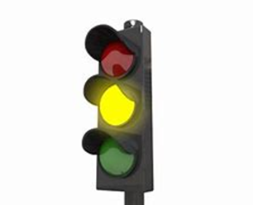
Endringer i kunnskapshullet siden oppstart?

Slide 18
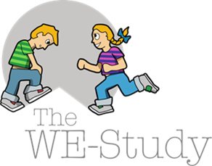
Prosjektgruppen
https://stolav.no/we-studien

Slide 19
Finansiering og støtte
De regionale helseforetakene - Helseforsk (2014)
Samarbeidsorganet Helse Midt Norge NTNU
FFU - Felles forskningsutvalg St. Olavs Hospital og DMF, NTNU

Slide 20
Takk for oppmerksomheten!
https://stolav.no/we-studien

